Slide 1
ERASMUS+ ve ESC’de GENÇLER İÇİN FIRSATLAR ve
AVRUPA GENÇLİK STRATEJİSİ
Dr. Rana KASAPOĞLU ÖNDER
19 Haziran 2020

Slide 2

Hareketlilikler sayesinde…
Sorun çözme
Eleştirel düşünme
Özgüven
İstihdam edilebilirlik
Farklı öğrenme yöntemleri
Farklı beceriler geliştirme
Yabancı dil yeterlikleri
Farklı kültürlerde yaşam becerileri edinme
Kriz yönetimi
Takım çalışması

Slide 3
Erasmus+
Yükseköğretim
Gençlik Değişimleri
Gençler
Gençlik Çalışanları
Stratejik Ortaklıklar
Yapılandırılmış Diyalog
Kapasite Geliştirme

Slide 4
ESC
Gönüllülük
Dayanışma Projeleri

Slide 5
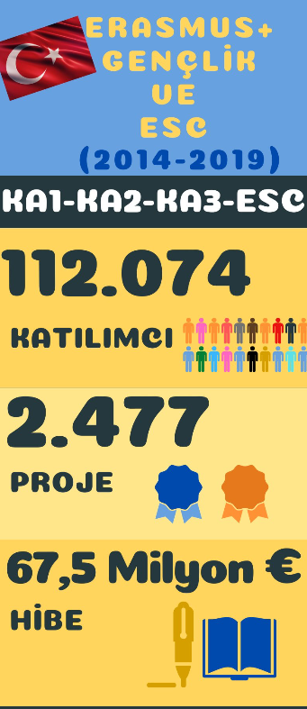

Slide 6

Avrupa Gençlik Stratejisi
ENGAGE
CONNECT
EMPOWER

Slide 7

KATILIN / DAHİL EDİN
“Gençlerin ekonomik, sosyal, kültürel, sivil ve politik alanlara katılımı için alternatif katılım biçimleri geliştirmek”
…çünkü bugün alınan herhangi bir karar bugünün gençlerini etkileyecektir. Gençlerin AB Gençlik Stratejisi ve ulusal gençlik stratejileri gibi kendilerini ilgilendiren politikaların geliştirilmesi, uygulanması ve değerlendirilmesinde söz sahibi olmaları gerekir.

Slide 8

TANIŞIN / TANIŞTIRIN
“Gençlerin birbirleriyle irtibatta olması”
…çünkü bağlantılar, ilişkiler ve deneyim alışverişi, dayanışma ve Avrupa Birliği'nin gelecekteki gelişimi için çok önemli bir varlıktır. Bu bağlantıyı en iyi sağlayan yol hareketliliklerdir:
değişim, işbirliği, kültürel ve sivil faaliyetleri deneyimleme fırsatları
…çünkü hareketlilikler gençlerin kişisel, sosyal ve vatandaşlık becerilerini yeterliliklerini geliştirmelerine ve güçlendirmelerine, eleştirel düşünme ve yaratıcılıklarını geliştirmelerine, istihdam edilebilirliği geliştirmelerine ve aktif Avrupa vatandaşları olmalarına olanak tanır.

Slide 9

GÜÇLENİN / GÜÇLENDİRİN
“Gençleri, kendi yaşamlarının sorumluluğunu üstlenmeye teşvik etmek”
…gençler sosyal haklarına erişimde güçlükler, sosyal dışlanma ve ayrımcılık ile sahte haber ve propagandadan kaynaklanan tehditler gibi zorluklarla karşı karşıyadır.
…Ülkeler gençlik çalışmalarından faydalanarak gençlerin yaşamsal kişisel, sosyal ve profesyonel beceriler edinmelerine katkıda bulunur.
takım çalışması, liderlik, kültürler arası yeterlilikler, proje yönetimi, problem çözme ve eleştirel düşünme, istihdam edilebilirlik gibi…
…Ülkeler yaygın ve sargın öğrenmeyi tanımalıdır.

Slide 10
Çağrının Çıkış Noktaları
New Narrative for Europe
Avrupa Gençlik Hedefleri
Gençlik Öncelikleri (Eurobarometre)

Slide 11
Avrupa Gençlik Hedefleri
Avrupa Birliği ile Gençliği İrtibatlandırmak
Cinsiyet Eşitliği
Kapsayıcı Toplumlar
Bilgilendirme ve Yapıcı Diyalog
Zihinsel Sağlık ve Esenlik
Kırsaldaki Gençlerin Gelişimi
Herkes İçin Kaliteli İstihdam
Kaliteli Öğrenme
Herkes İçin Fırsatlar ve Katılım
Sürdürülebilir Yeşil Avrupa
Gençlik Organizasyonları ve AB Programları

Slide 12

Kapsayıcı Toplumlar
AMAÇ: Tüm gençlerin topluma dahil edilmesini sağlamak
Avrupa'daki gençlerin üçte biri yoksulluk ve sosyal dışlanma riski altındadır.
Birçoğunun sosyal haklara erişimi yok.
Birçoğu ayrımcılıklara, önyargı ve nefret suçlarına maruz kalmaya devam ediyor.
Göçmenlik olgusu çeşitli sosyal ve içerme güçlükleri getirmiştir.

Slide 13

Bilgilendirme ve Yapıcı Diyalog
AMAÇ: Gençlerin güvenilir bilgilere erişebilmelerini sağlamak, bilgileri eleştirel olarak değerlendirme ve katılımcı ve yapıcı diyaloga girme yeteneklerini desteklemek.
Gençler bilginin doğruluğunu ve güvenilirliğini doğrulamakta zorlanırlar. Medya ortamında gezinmek ve yapıcı diyaloga katılmak için daha yeterli donanıma sahip olmaları gerekir.

Slide 14

Sürdürülebilir Yeşil Avrupa
AMAÇ: Tüm gençlerin çevresel olarak aktif, eğitimli ve günlük yaşamlarında fark yaratabilecekleri bir topluma ulaşmak
Çok hızlı tüketiyoruz. Toplumun iklim değişikliğine ve artan çevresel tehditlere karşı harekete geçmesi gerekiyor.
Sorunu çözmek için önce sorunun varlığını görmek ve kabul etmek lazım.
Bu yüzden gençler dahil herkes davranışları için sorumluluk almaya ve gelecek nesillerin yaşamını etkilemeye başlamalıdır.
Sürdürülebilir olmak bir seçenek değil, bir zorunluluktur

Slide 15
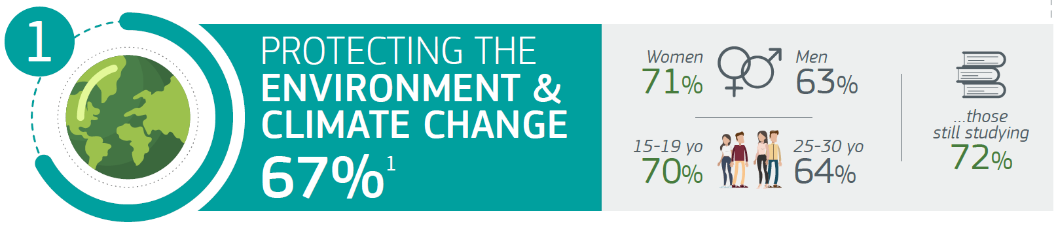
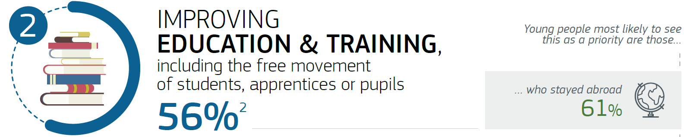
Gençlik Öncelikleri
Daha Güçlü ve Daha Birlik İçinde bir Avrupa’yı Nasıl İnşa Ederiz?

Slide 16

